Slide 1
День защитника Отечества
1 А класс
МБОУ СОШ п.Витим
Руководитель: Купцова Марина Михайловна
2022

Slide 2
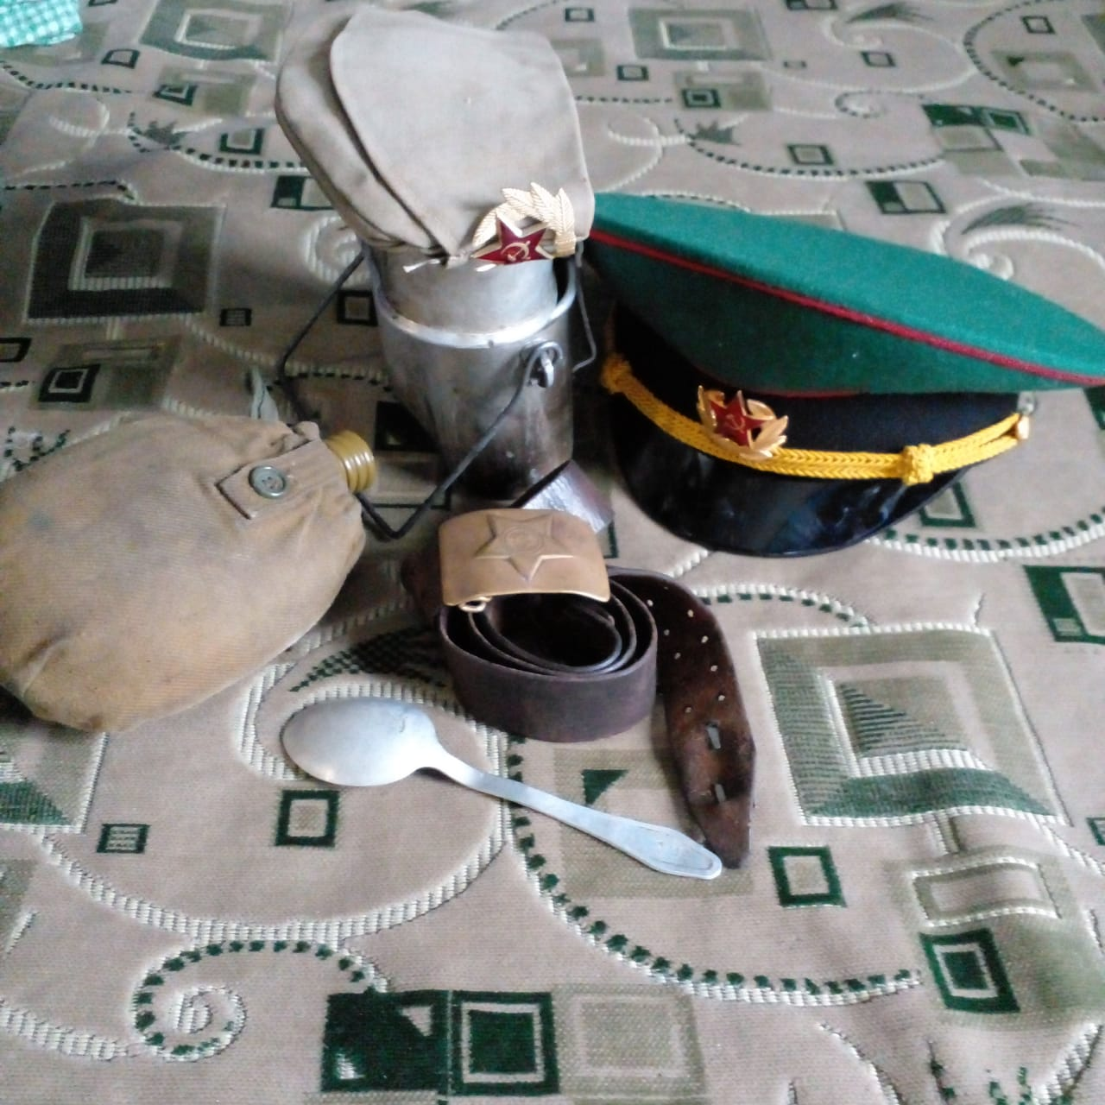
Накануне
Накануне праздника, папы учащихся класса принесли в школу солдатские вещи для участия в школьном конкурсе
«Армейский чемоданчик»

Slide 3
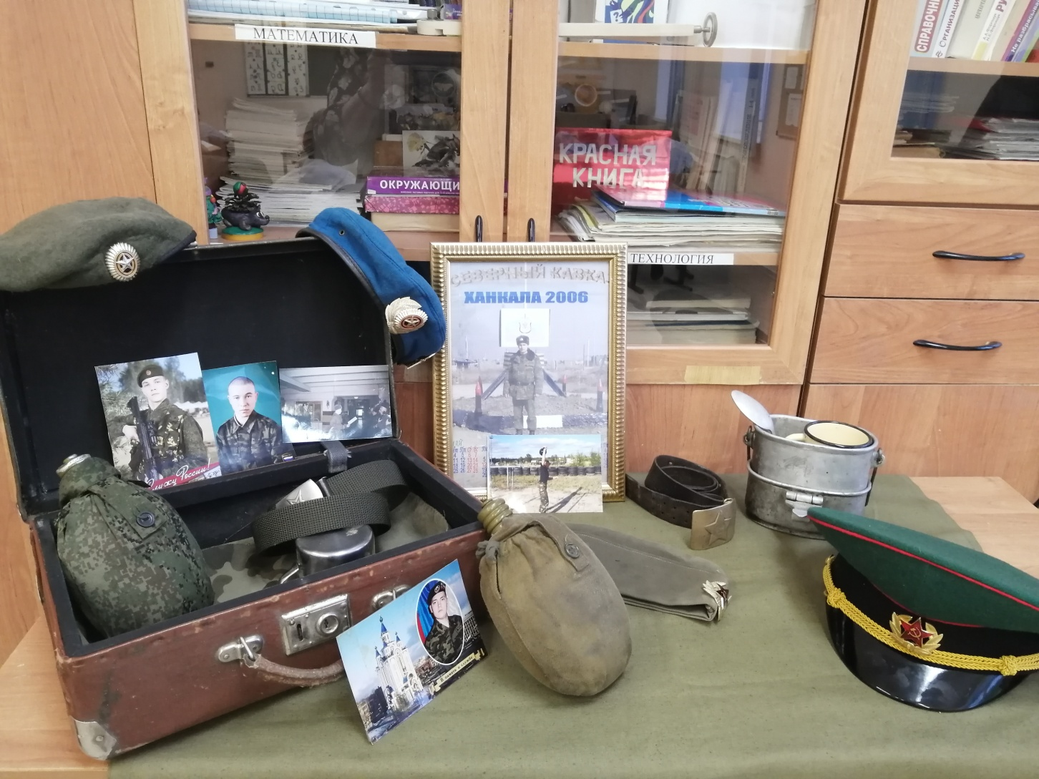
Вот такой «чемоданчик» у нас получился

Slide 4
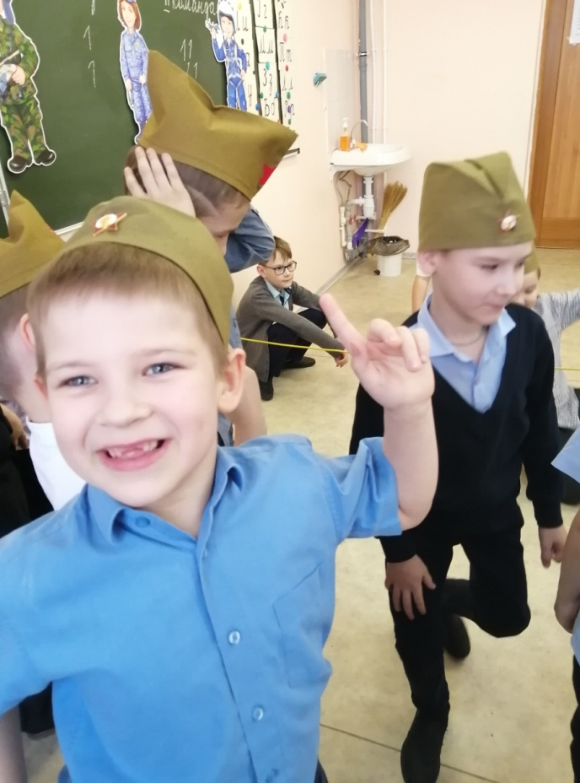
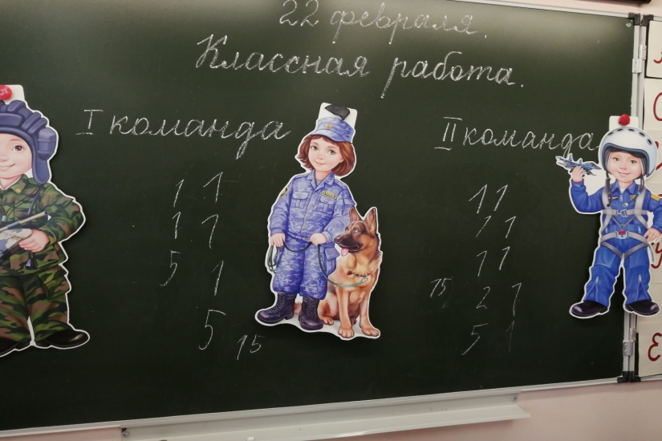
22 февраля мальчики класса участвовали в конкурсе «Вперед, мальчишки!»

Slide 5
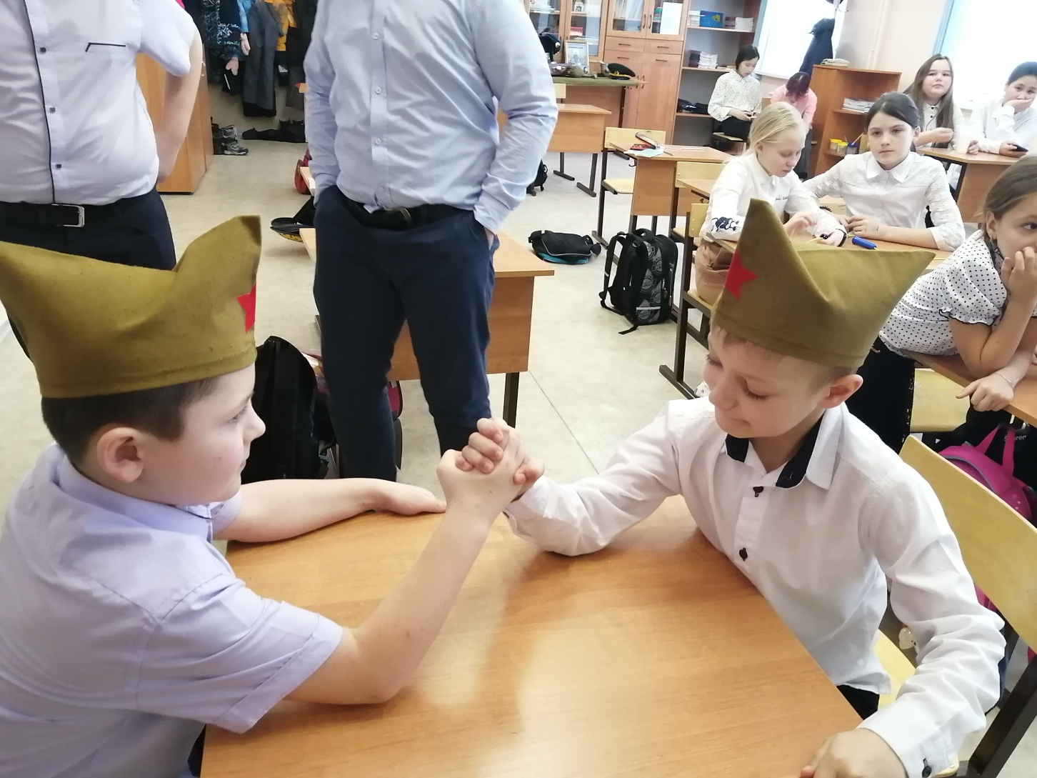
»
Конкурс «Самый сильный»

Slide 6
Конкурс «Нарисуй танк с закрытыми глазами»

Slide 7
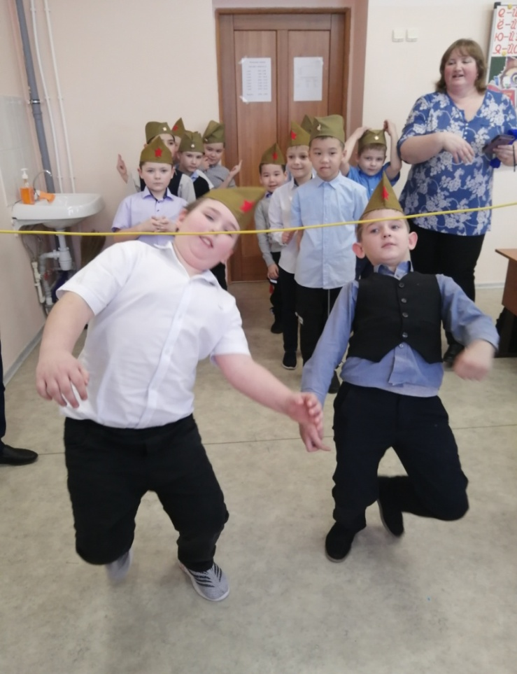
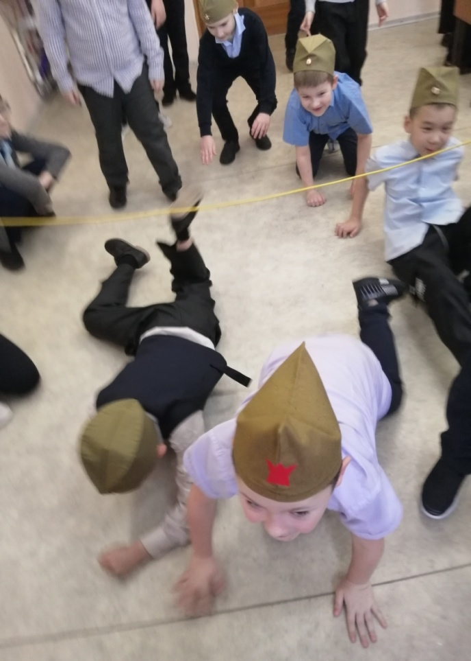
Конкурс «Нам преграды нипочем!»

Slide 8
Исполнили задорную песню

Slide 9
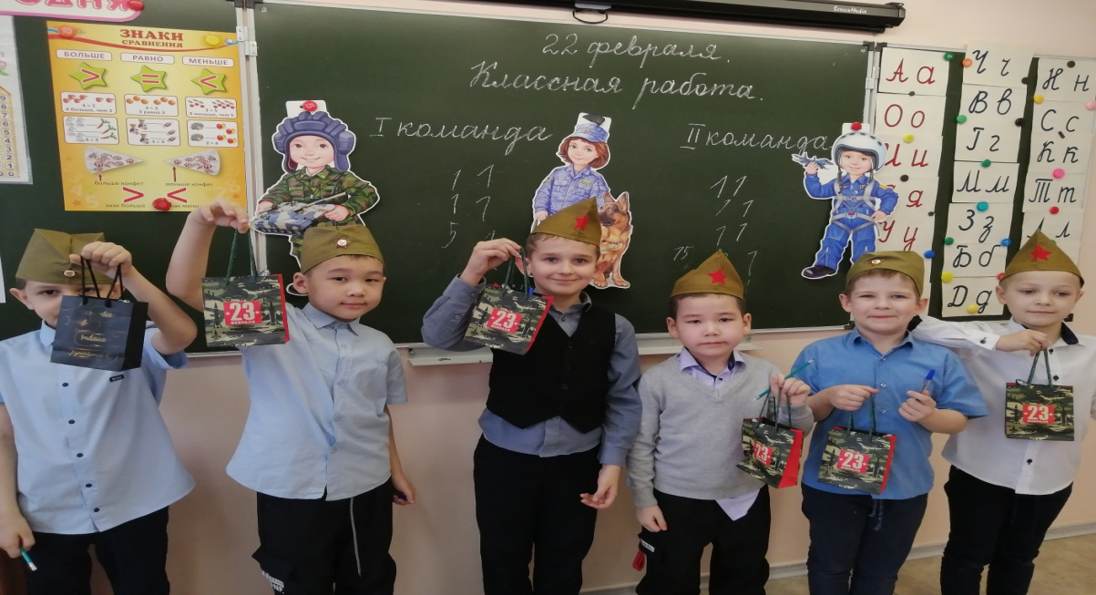
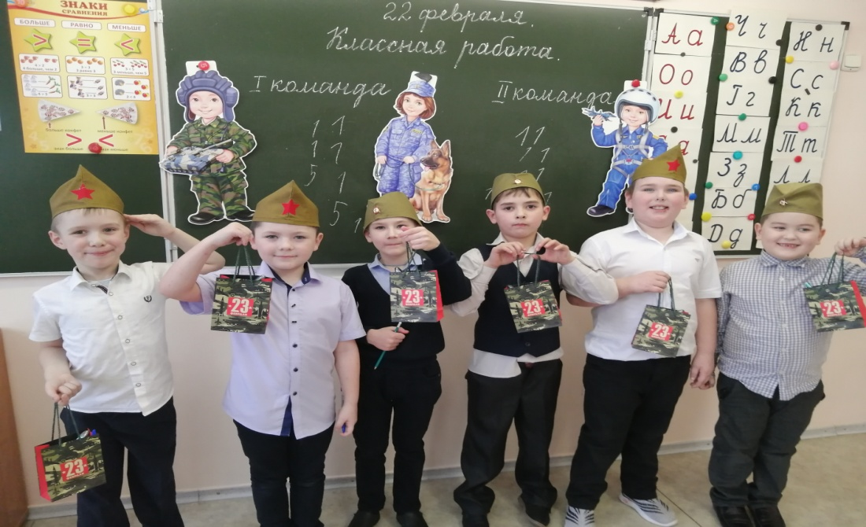
Подвели итоги, получили подарки
С праздником! УРА!!!

